Slide 1


使用 Go 创建 Web 应用
杨旭，微软 MVP
-- Rust、Go、C# ...

Slide 2
04.1（补）查询参数（Query Parameters）

Slide 3
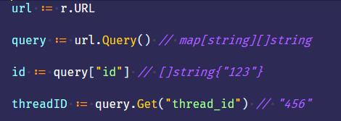
URL Query
http://www.example.com/post?id=123&thread_id=456
r.URL.RawQuery 会提供实际查询的原始字符串。
上例的 RawQuery 的值就是 id=123&thread_id=456
r.URL.Query()，会提供查询字符串对应的 map[string][]string

Slide 4

再见

